Slide 1
Web Programming 10주차
학번 : 20195124
이름 : 김민석
학과 : 컨텐츠 IT
분반 : 1

Slide 2
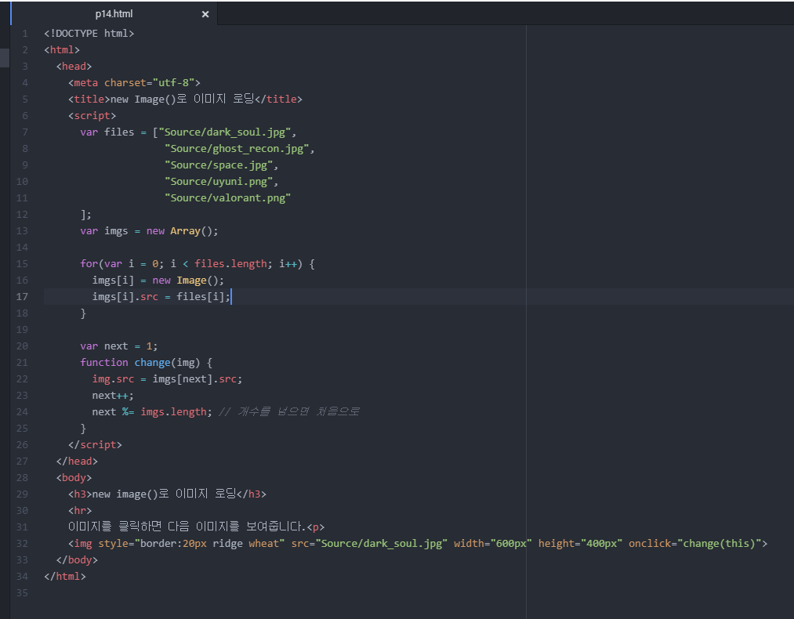
예제 문제 14번 소스코드

Slide 3
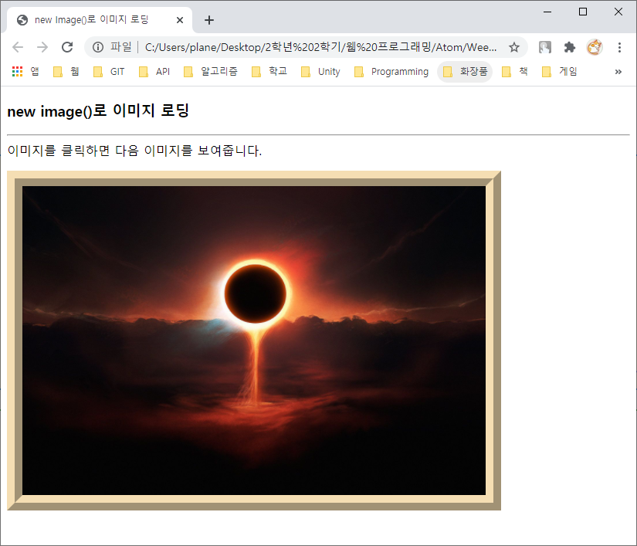
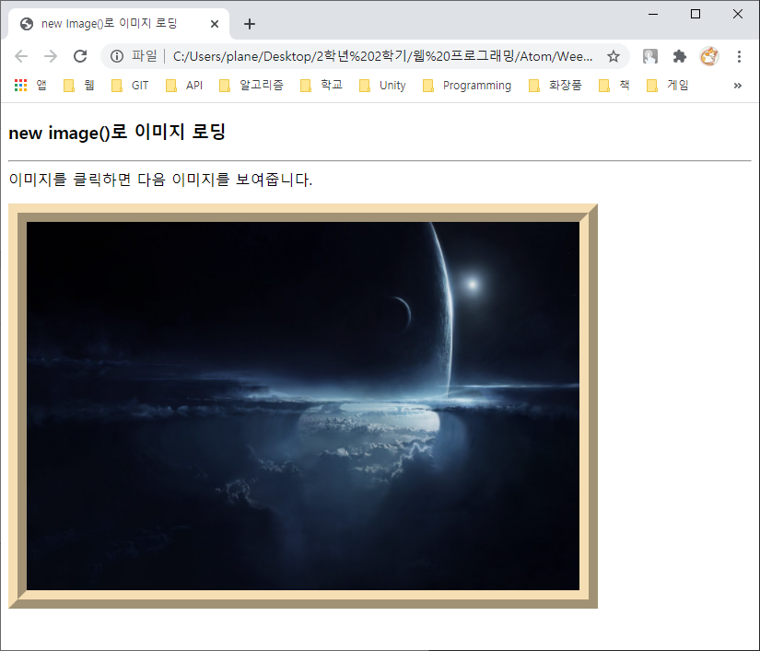
예제 문제 14번 실행화면

Slide 4
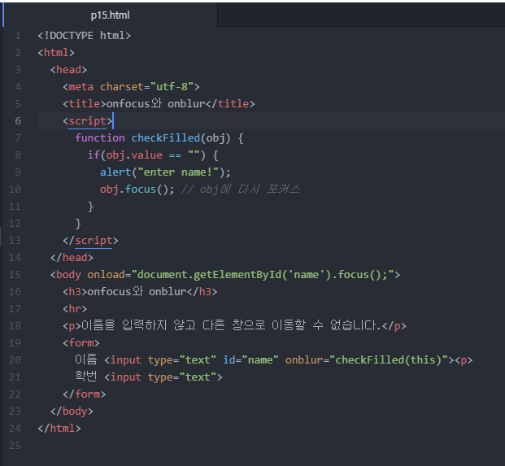
예제 문제 15번 소스코드

Slide 5
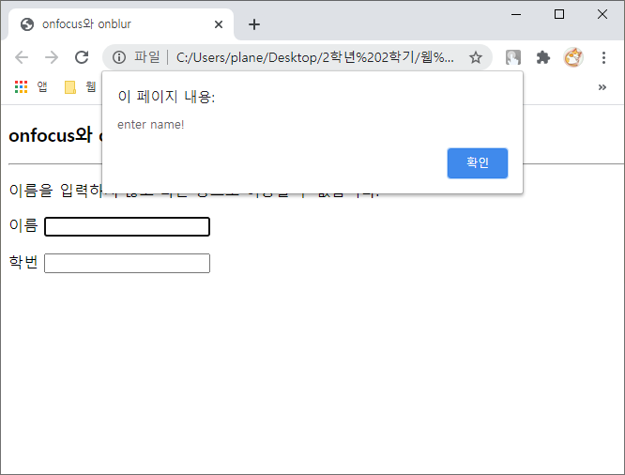
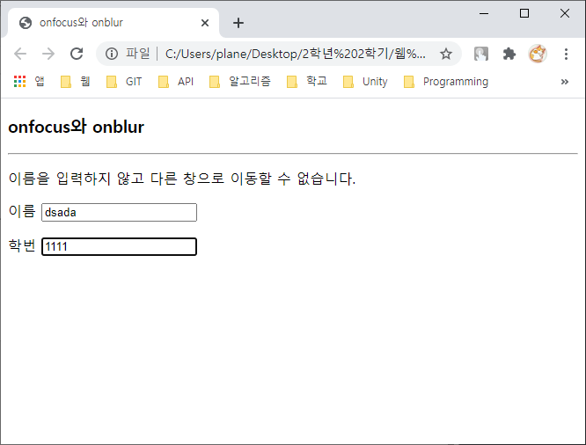
예제 문제 15번 실행화면

Slide 6
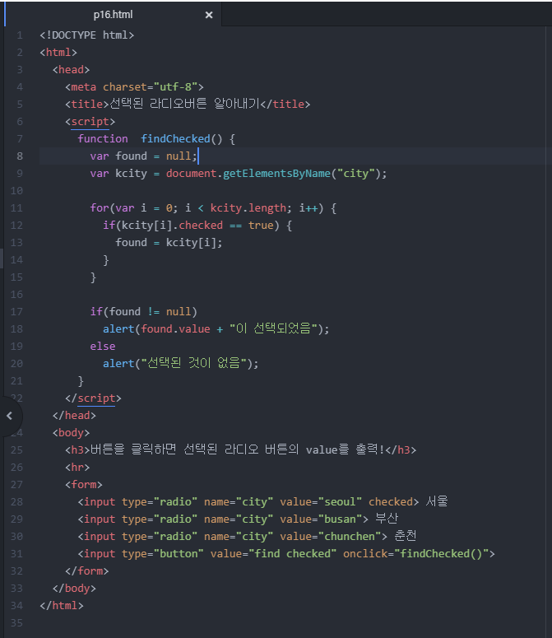
예제 문제 16번 소스코드

Slide 7
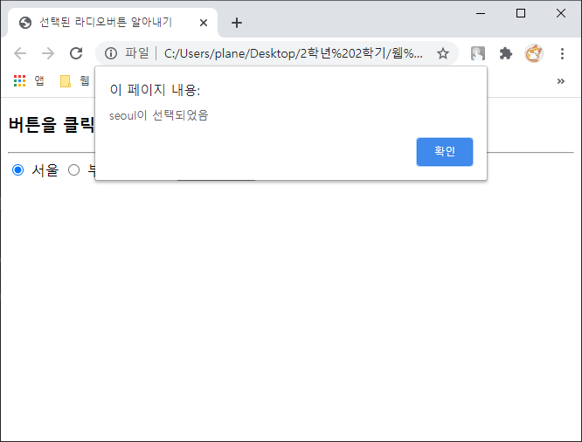
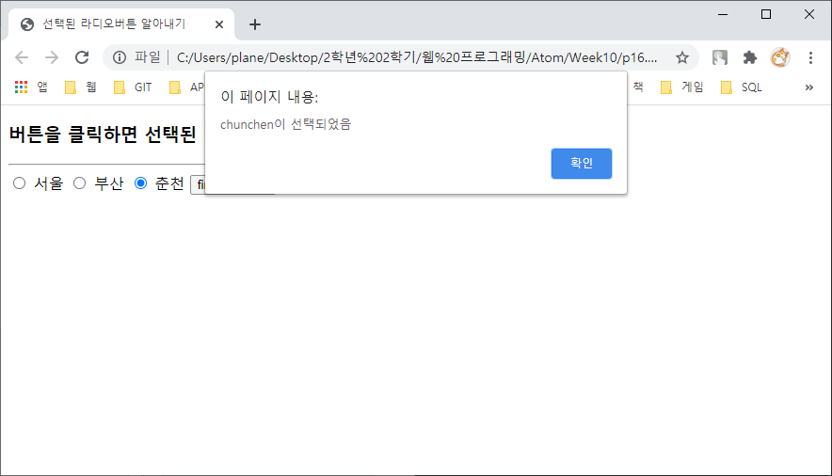
예제 문제 16번 실행화면

Slide 8
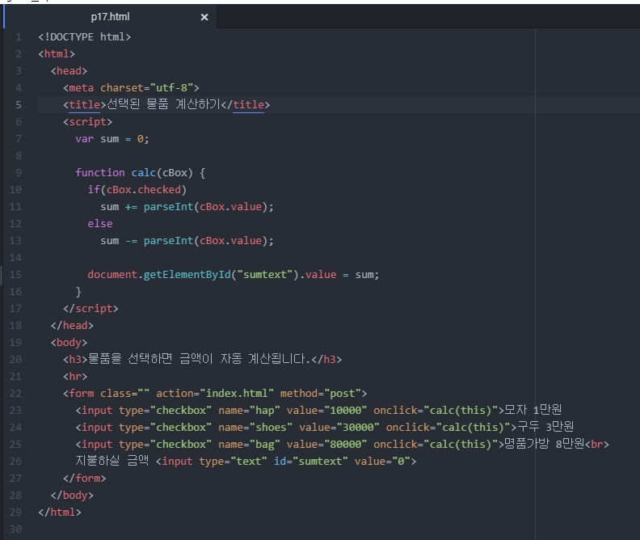
예제 문제 17번 소스코드

Slide 9
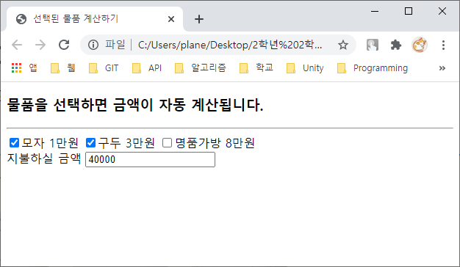
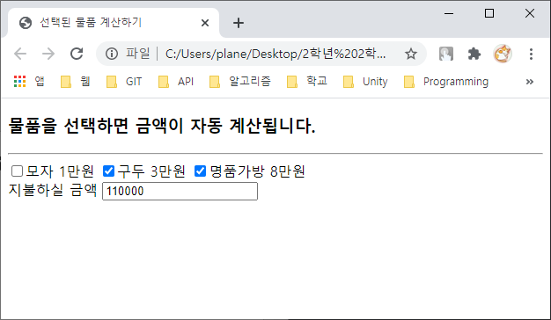
예제 문제 17번 실행화면

Slide 10
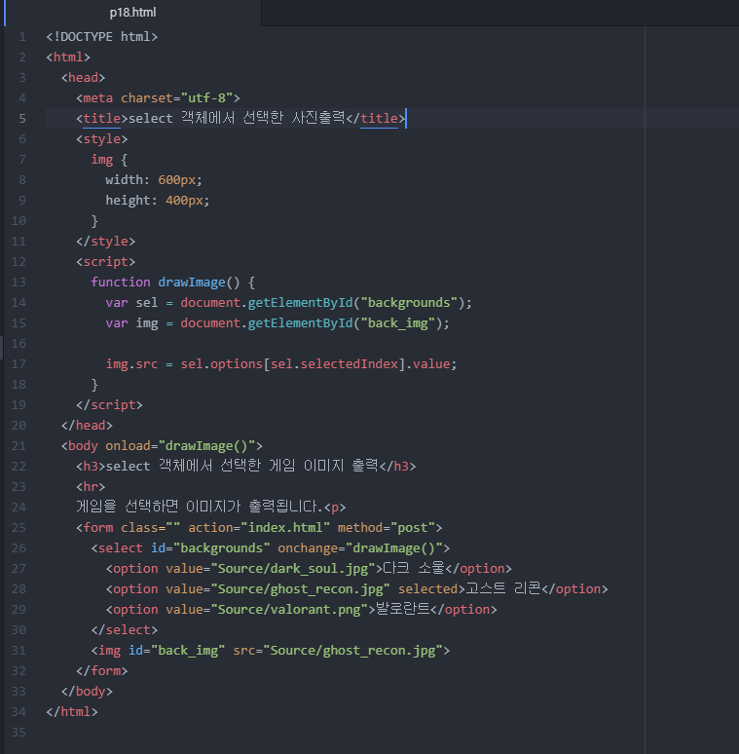
예제 문제 18번 소스코드

Slide 11
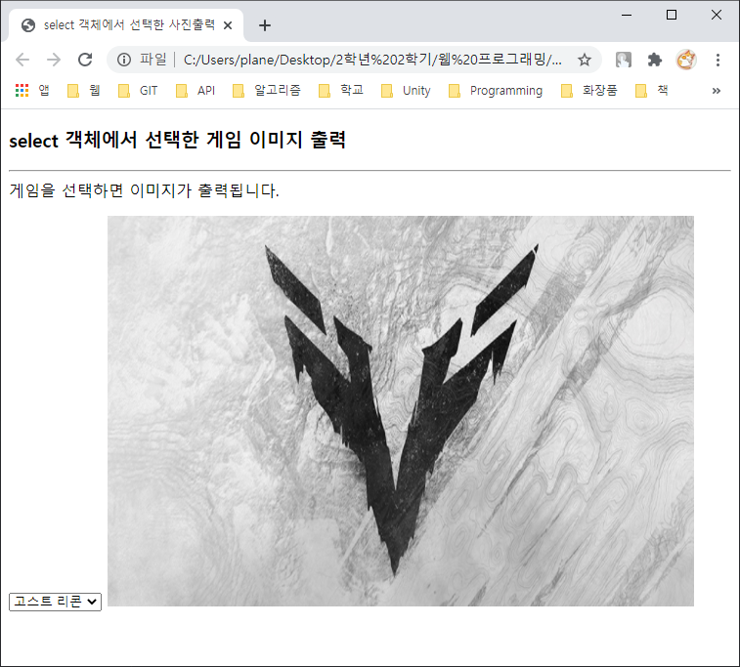
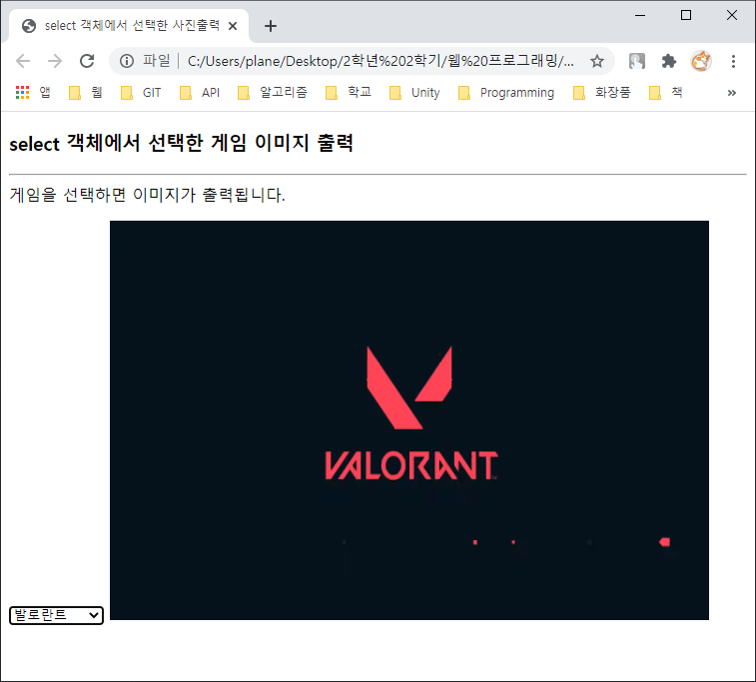
예제 문제 18번 실행화면

Slide 12
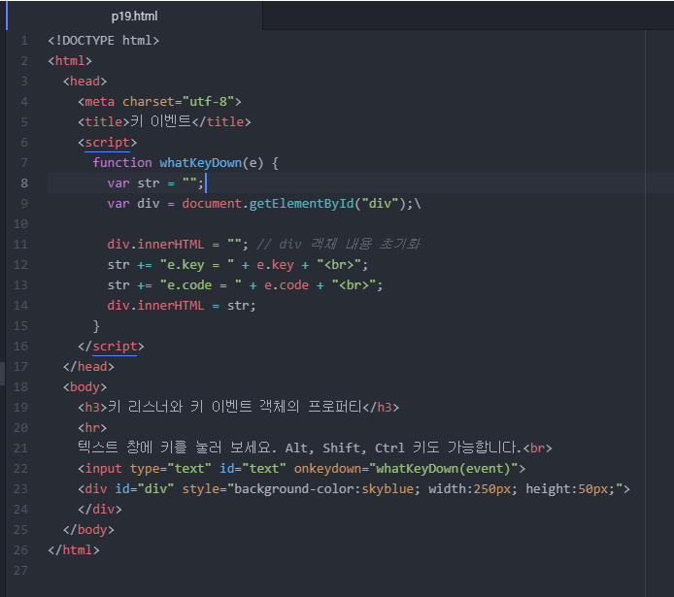
예제 문제 19번 소스코드

Slide 13
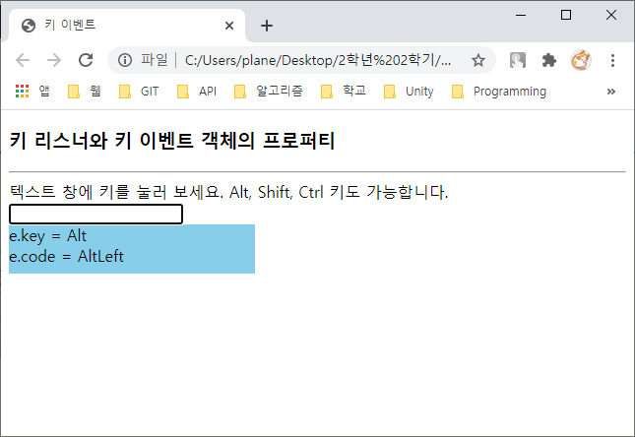

예제 문제 19번 실행화면

